Slide 1
.NET Remoting. Час життя об'єктів
(Курс “Інформаційні технології”)
2007

Slide 2
Зміст
Управління часом життя об'єктів. Загальні положення.
Ліцензії. Доступ до ліцензії об'єкта.
Управління часом життя та config-файли.
Диспетчери (менеджери) ліцензій.
Спонсори ліцензій.
Notes:
Більшість програмних систем - це інструментальні засоби, які використовуються у виробничій діяльності. Розробники ПС повинні бути переконані, що їх продукт дійсно допоможе людям, а не буде “баластом”, що тільки нав'язується начальством. Тому розробнику перш ніж безпосередньо братись за реалізацію ПС, треба спочатку зрозуміти ділову сферу. Реальним кроком для цього є ділове моделювання (або бізнес-моделювання, моделювання виробничої діяльності організації чи підприємства).

Slide 3
Управління часом життя об'єктів. Загальні положення
У .NET Remoting підтримуються два види активізації об'єктів:
серверна (об'єкти з серверною активізацією SAO) та клієнтська (об'єкти з клієнтською активізацією CAO). До того ж є два режими серверної активізації: Singleton і SingleCall.
Управління часом життя об'єктів:
  CAO;
  SAO Singleton;
  SAO SingleCall. (Тут ситуація проста. Такі об'єкти створюються при кожному виклику будь-якого з методів і з завершенням виконання метода ліквідовуються – позначаються для вилучення "збирачем сміття”. Отже, підкреслимо, що на такі об'єкти – на об'єкти SAO SingleCall викладені далі принципи управління часом життя не розповсюджуються).
Загалом керування часом життя об'єктів ґрунтується на поняттях ліцензій, спонсорів та диспетчерів ліцензій.
Notes:
Більшість програмних систем - це інструментальні засоби, які використовуються у виробничій діяльності. Розробники ПС повинні бути переконані, що їх продукт дійсно допоможе людям, а не буде “баластом”, що тільки нав'язується начальством. Тому розробнику перш ніж безпосередньо братись за реалізацію ПС, треба спочатку зрозуміти ділову сферу. Реальним кроком для цього є ділове моделювання (або бізнес-моделювання, моделювання виробничої діяльності організації чи підприємства).

Slide 4
Ліцензії
При активізації віддаленого об'єкта CLR отримує (і передає диспетчеру для реєстрації) дані стосовно ліцензії цього об'єкта. Такі дані надаються методом InitializeLifetimeService і визначають початкові умови стосовно життєдіяльності об'єкта (зазначений метод може перевизначатись у конкретному серверному класі, що успадковується від System.MarshalByRefObject ).
Особливості існування remotable-об'єктів (їх ліцензії) визначаються реалізацією “ліцензійного” інтерфейсу ILease. Інтерфейс ILease (з простору імен SystemRuntime.Remoting.Lifetime) має кілька властивостей, які дозволяють “управляти” часом життя об'єктів.
Notes:
Більшість програмних систем - це інструментальні засоби, які використовуються у виробничій діяльності. Розробники ПС повинні бути переконані, що їх продукт дійсно допоможе людям, а не буде “баластом”, що тільки нав'язується начальством. Тому розробнику перш ніж безпосередньо братись за реалізацію ПС, треба спочатку зрозуміти ділову сферу. Реальним кроком для цього є ділове моделювання (або бізнес-моделювання, моделювання виробничої діяльності організації чи підприємства).

Slide 5
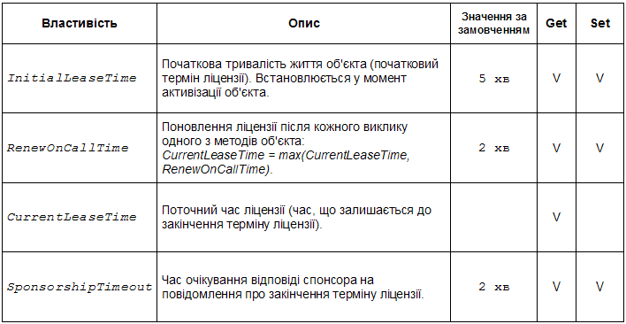
Основні властивості (properties) інтерфейсу ILease
Notes:
Більшість програмних систем - це інструментальні засоби, які використовуються у виробничій діяльності. Розробники ПС повинні бути переконані, що їх продукт дійсно допоможе людям, а не буде “баластом”, що тільки нав'язується начальством. Тому розробнику перш ніж безпосередньо братись за реалізацію ПС, треба спочатку зрозуміти ділову сферу. Реальним кроком для цього є ділове моделювання (або бізнес-моделювання, моделювання виробничої діяльності організації чи підприємства).

Slide 6
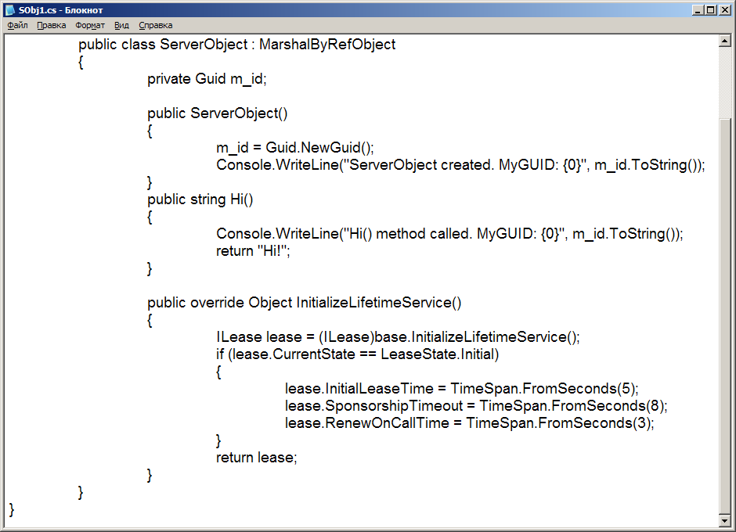
Приклад перевизначення метода InitializeLifetimeService
CurrentState – ще одна
властивість ILease
Зауваження. Ліцензійні дані можна модифікувати тільки у момент активізації об'єкта, тобто коли його ліцензія “знаходиться” у початковому стані.
Саме цим обумовлена наявність у прикладі оператора if .
Notes:
Більшість програмних систем - це інструментальні засоби, які використовуються у виробничій діяльності. Розробники ПС повинні бути переконані, що їх продукт дійсно допоможе людям, а не буде “баластом”, що тільки нав'язується начальством. Тому розробнику перш ніж безпосередньо братись за реалізацію ПС, треба спочатку зрозуміти ділову сферу. Реальним кроком для цього є ділове моделювання (або бізнес-моделювання, моделювання виробничої діяльності організації чи підприємства).

Slide 7
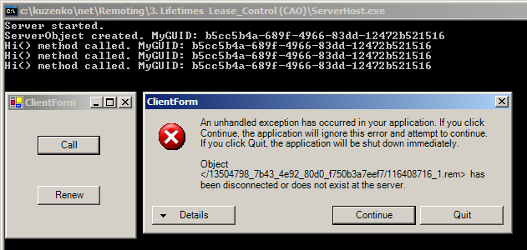
Перевизначення метода InitializeLifetimeService. Приклад. Виконання програм
Варіант клієнтської активізації (СAO)
Об'єкт припинив своє існування
Notes:
Більшість програмних систем - це інструментальні засоби, які використовуються у виробничій діяльності. Розробники ПС повинні бути переконані, що їх продукт дійсно допоможе людям, а не буде “баластом”, що тільки нав'язується начальством. Тому розробнику перш ніж безпосередньо братись за реалізацію ПС, треба спочатку зрозуміти ділову сферу. Реальним кроком для цього є ділове моделювання (або бізнес-моделювання, моделювання виробничої діяльності організації чи підприємства).

Slide 8
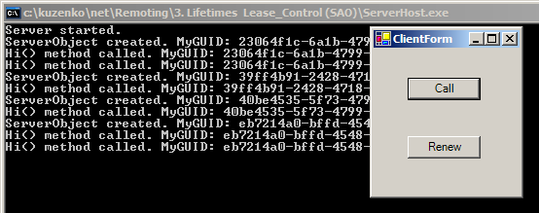
Перевизначення метода InitializeLifetimeService. Приклад. Виконання програм
Варіант серверної активізації (SAO), режим Singleton.
Один клієнт
Змінилось кілька поколінь серверного об'єкту
Notes:
Більшість програмних систем - це інструментальні засоби, які використовуються у виробничій діяльності. Розробники ПС повинні бути переконані, що їх продукт дійсно допоможе людям, а не буде “баластом”, що тільки нав'язується начальством. Тому розробнику перш ніж безпосередньо братись за реалізацію ПС, треба спочатку зрозуміти ділову сферу. Реальним кроком для цього є ділове моделювання (або бізнес-моделювання, моделювання виробничої діяльності організації чи підприємства).

Slide 9
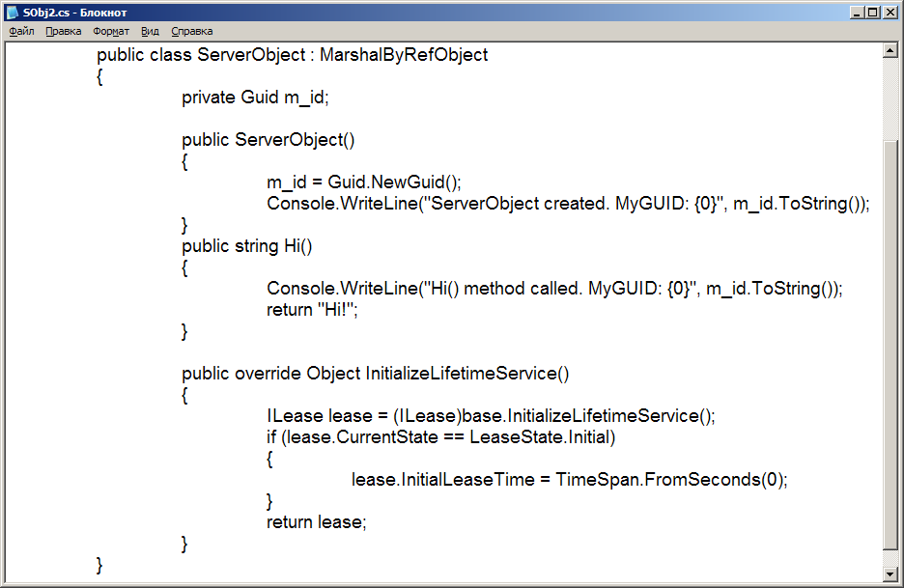
Перевизначення метода InitializeLifetimeService. Об'єкти з необмеженим терміном ліцензії
Notes:
Більшість програмних систем - це інструментальні засоби, які використовуються у виробничій діяльності. Розробники ПС повинні бути переконані, що їх продукт дійсно допоможе людям, а не буде “баластом”, що тільки нав'язується начальством. Тому розробнику перш ніж безпосередньо братись за реалізацію ПС, треба спочатку зрозуміти ділову сферу. Реальним кроком для цього є ділове моделювання (або бізнес-моделювання, моделювання виробничої діяльності організації чи підприємства).

Slide 10
Перевизначення метода InitializeLifetimeService. Об'єкти з необмеженим терміном ліцензії - 2
Об'єкти з необмеженим (нескінченим) терміном ліцензії – це об'єкти класів з null-ліцензією (InitializeLifetimeService має повертати null):
class SomeMBRClass : MarshalByRefObject
{
…
public override object InitializeLifetimeService()
{
return null;
}
…
}
Notes:
Більшість програмних систем - це інструментальні засоби, які використовуються у виробничій діяльності. Розробники ПС повинні бути переконані, що їх продукт дійсно допоможе людям, а не буде “баластом”, що тільки нав'язується начальством. Тому розробнику перш ніж безпосередньо братись за реалізацію ПС, треба спочатку зрозуміти ділову сферу. Реальним кроком для цього є ділове моделювання (або бізнес-моделювання, моделювання виробничої діяльності організації чи підприємства).

Slide 11
Управління часом життя. Config-файли
Окрім перевизначення метода
MarshalByRefObject.InitializeLifetimeService
існує ще одна можливість встановлення початкових умов життєдіяльності об'єктів, а саме використовуючи файли конфігурації (config). Умови існування об'єктів задаються атрибутами елемента <lifetime>.
Зауваження. Початкові умови існування, що задаються таким чином, стосуються всіх об'єктів для всіх remotable-класів (!) у серверному процесі.
Приклад. Файл Host.exe.config (він, звичайно, повинен бути зареєстрований, використовуючи RemotingConfiguration.Configure):
<configuration>
<system.runtime.remoting>
<application>
. . .
<lifetime leaseTime="20M" renewOnCallTime="10M" />
. . .
</application>
. . .
Варіанти суфіксів при визначенні часового інтервалу:
D (дні), Н (години), M (хвилини), S (секунди) та MS (мілісекунди).
Число без суфікса інтерпретується як секунди.
Notes:
Більшість програмних систем - це інструментальні засоби, які використовуються у виробничій діяльності. Розробники ПС повинні бути переконані, що їх продукт дійсно допоможе людям, а не буде “баластом”, що тільки нав'язується начальством. Тому розробнику перш ніж безпосередньо братись за реалізацію ПС, треба спочатку зрозуміти ділову сферу. Реальним кроком для цього є ділове моделювання (або бізнес-моделювання, моделювання виробничої діяльності організації чи підприємства).

Slide 12
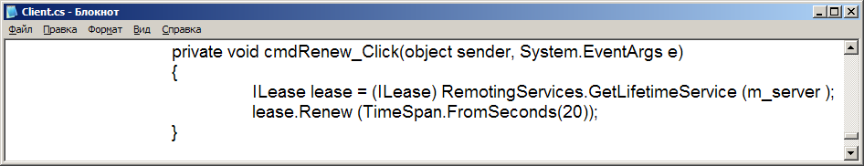
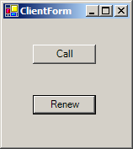
Доступ до ліцензії об'єкта та управління його часом життя
У серверній програмі: метод (серверного об'єкта) GetLifetimeService (успадковується від MarshalByRefObject) дозволяє отримати посилання на інтерфейс ILease . Далі, наприклад, можна викликати ILease.CurrentLeaseTime (для перевірки часу, що залишився) та ILease.Renew (для продовження терміну існування).
У клієнтській програмі : (статичний) метод
RemotingServices.GetLifetimeService
також дозволяє отримати посилання на інтерфейс ILease. Далі так само можна викликати ILease.CurrentLeaseTime, ILease.Renew.
Notes:
Більшість програмних систем - це інструментальні засоби, які використовуються у виробничій діяльності. Розробники ПС повинні бути переконані, що їх продукт дійсно допоможе людям, а не буде “баластом”, що тільки нав'язується начальством. Тому розробнику перш ніж безпосередньо братись за реалізацію ПС, треба спочатку зрозуміти ділову сферу. Реальним кроком для цього є ділове моделювання (або бізнес-моделювання, моделювання виробничої діяльності організації чи підприємства).

Slide 13
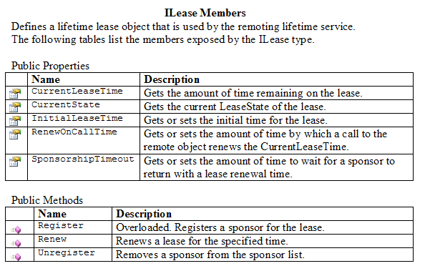
Диспетчери (менеджери) ліцензій. Спонсори ліцензій
При активізації віддаленого об'єкту CLR отримує (і передає диспетчеру для реєстрації) дані стосовно ліцензії цього об'єкта.
Диспетчер ліцензій (lease manager) є у кожнім домені. Він періодично (за замовчуванням кожні 10 секунд) перевіряє зареєстровані об'єктні ліцензії, чи не завершився їх термін. (Періодичність опитування ліцензій можна змінити:
LifetimeServices.LeaseManagerPollTime = System.TimeSpan.FromMinutes(1);)
При завершенні терміну ліцензії об'єкт усе ж має можливість продовжити час свого існування за наявності
спонсорів, зареєстрованих у
ліцензіях.
В інтерфейсі ILease визначені
методи
Register та Unregister
для реєстрації (відповідно де-
реєстрації) спонсорів.
Notes:
Більшість програмних систем - це інструментальні засоби, які використовуються у виробничій діяльності. Розробники ПС повинні бути переконані, що їх продукт дійсно допоможе людям, а не буде “баластом”, що тільки нав'язується начальством. Тому розробнику перш ніж безпосередньо братись за реалізацію ПС, треба спочатку зрозуміти ділову сферу. Реальним кроком для цього є ділове моделювання (або бізнес-моделювання, моделювання виробничої діяльності організації чи підприємства).

Slide 14
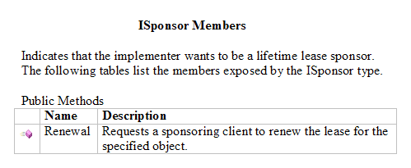

Спонсори
Спонсори – це об'єкти, що реалізують інтерфейс System.Runtime.Remoting.Lifetime.ISponsor.
Інтервал часу, на який спонсор продовжує ліцензію, задається властивістю ISponsor.RenewalTime.
Спонсори можуть бути зареєстровані як серверною, так і клієнтською програмами, використовуючи доступ до ліцензії.
Властивість ILease.SponsorshipTimeout визначає час очікуванні відповіді спонсора (виклику Renewal). (Нагадаємо, що спонсор може бути на іншій машині).
Є “готовий” клас-спонсор ClientSponsor (див. додаток) у просторі імен System.Runtime.Remoting.Lifetime.
ILease
. . .
Notes:
Більшість програмних систем - це інструментальні засоби, які використовуються у виробничій діяльності. Розробники ПС повинні бути переконані, що їх продукт дійсно допоможе людям, а не буде “баластом”, що тільки нав'язується начальством. Тому розробнику перш ніж безпосередньо братись за реалізацію ПС, треба спочатку зрозуміти ділову сферу. Реальним кроком для цього є ділове моделювання (або бізнес-моделювання, моделювання виробничої діяльності організації чи підприємства).

Slide 15
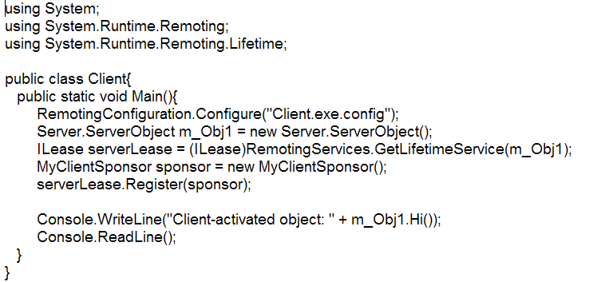
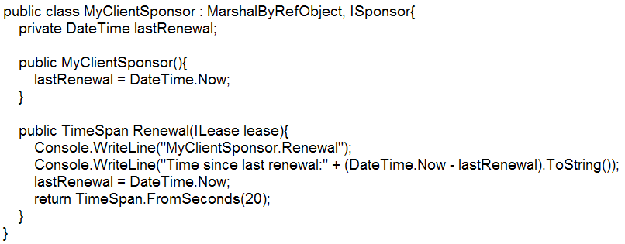
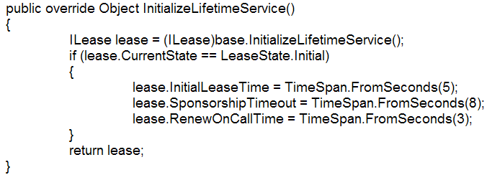
Спонсори. Приклад (1/3)
Notes:
Більшість програмних систем - це інструментальні засоби, які використовуються у виробничій діяльності. Розробники ПС повинні бути переконані, що їх продукт дійсно допоможе людям, а не буде “баластом”, що тільки нав'язується начальством. Тому розробнику перш ніж безпосередньо братись за реалізацію ПС, треба спочатку зрозуміти ділову сферу. Реальним кроком для цього є ділове моделювання (або бізнес-моделювання, моделювання виробничої діяльності організації чи підприємства).

Slide 16
Спонсори. Приклад (2/3)
using System;
using System.Runtime.Remoting;
using System.Runtime.Remoting.Lifetime;
public class Client{
public static void Main(){
RemotingConfiguration.Configure("Client.exe.config");
Server.ServerObject m_Obj1 = new Server.ServerObject();
ILease serverLease =
(ILease)RemotingServices.GetLifetimeService(m_Obj1);
MyClientSponsor sponsor = new MyClientSponsor();
serverLease.Register(sponsor);
Console.WriteLine("Client-activated object: " + m_Obj1.Hi());
Console.ReadLine();
}
}
public class MyClientSponsor : MarshalByRefObject, ISponsor{
private DateTime lastRenewal;
public MyClientSponsor(){
lastRenewal = DateTime.Now;
}
public TimeSpan Renewal(ILease lease){
Console.WriteLine("MyClientSponsor.Renewal");
Console.WriteLine("Time since last renewal:" +
(DateTime.Now - lastRenewal).ToString());
lastRenewal = DateTime.Now;
return TimeSpan.FromSeconds(20);
}
}
Client.cs
Notes:
Більшість програмних систем - це інструментальні засоби, які використовуються у виробничій діяльності. Розробники ПС повинні бути переконані, що їх продукт дійсно допоможе людям, а не буде “баластом”, що тільки нав'язується начальством. Тому розробнику перш ніж безпосередньо братись за реалізацію ПС, треба спочатку зрозуміти ділову сферу. Реальним кроком для цього є ділове моделювання (або бізнес-моделювання, моделювання виробничої діяльності організації чи підприємства).

Slide 17
Спонсори. Приклад (3/3)
using System;
using System.Runtime.Remoting;
using System.Runtime.Remoting.Lifetime;
namespace Server
{
public class ServerObject : MarshalByRefObject
{
private Guid m_id;
public ServerObject()
{
m_id = Guid.NewGuid();
Console.WriteLine("ServerObject created. MyGUID: {0}",
m_id.ToString());
}
public string Hi()
{
Console.WriteLine("Hi() method called. MyGUID: {0}",
m_id.ToString());
return "Hi!";
}
public override Object InitializeLifetimeService()
{
ILease lease = (ILease)base.InitializeLifetimeService();
if (lease.CurrentState == LeaseState.Initial)
{
lease.InitialLeaseTime = TimeSpan.FromSeconds(5);
lease.SponsorshipTimeout = TimeSpan.FromSeconds(8);
lease.RenewOnCallTime = TimeSpan.FromSeconds(3);
}
return lease;
}
}
}
SObj1.cs
Notes:
Більшість програмних систем - це інструментальні засоби, які використовуються у виробничій діяльності. Розробники ПС повинні бути переконані, що їх продукт дійсно допоможе людям, а не буде “баластом”, що тільки нав'язується начальством. Тому розробнику перш ніж безпосередньо братись за реалізацію ПС, треба спочатку зрозуміти ділову сферу. Реальним кроком для цього є ділове моделювання (або бізнес-моделювання, моделювання виробничої діяльності організації чи підприємства).

Slide 18
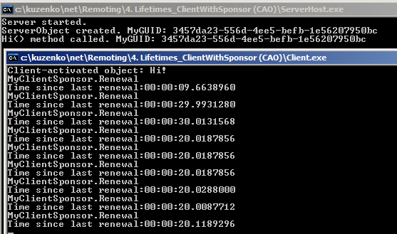
Спонсори. Приклад. Виконання
Notes:
Більшість програмних систем - це інструментальні засоби, які використовуються у виробничій діяльності. Розробники ПС повинні бути переконані, що їх продукт дійсно допоможе людям, а не буде “баластом”, що тільки нав'язується начальством. Тому розробнику перш ніж безпосередньо братись за реалізацію ПС, треба спочатку зрозуміти ділову сферу. Реальним кроком для цього є ділове моделювання (або бізнес-моделювання, моделювання виробничої діяльності організації чи підприємства).

Slide 19
Додаток

Slide 20
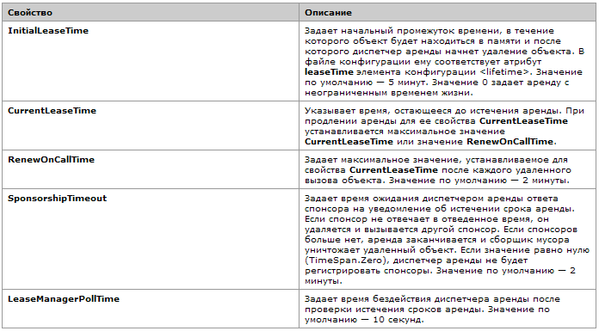
Основні властивості інтерфейсу ILease
Notes:
Більшість програмних систем - це інструментальні засоби, які використовуються у виробничій діяльності. Розробники ПС повинні бути переконані, що їх продукт дійсно допоможе людям, а не буде “баластом”, що тільки нав'язується начальством. Тому розробнику перш ніж безпосередньо братись за реалізацію ПС, треба спочатку зрозуміти ділову сферу. Реальним кроком для цього є ділове моделювання (або бізнес-моделювання, моделювання виробничої діяльності організації чи підприємства).

Slide 21
Інтерфейс ILease
Notes:
Більшість програмних систем - це інструментальні засоби, які використовуються у виробничій діяльності. Розробники ПС повинні бути переконані, що їх продукт дійсно допоможе людям, а не буде “баластом”, що тільки нав'язується начальством. Тому розробнику перш ніж безпосередньо братись за реалізацію ПС, треба спочатку зрозуміти ділову сферу. Реальним кроком для цього є ділове моделювання (або бізнес-моделювання, моделювання виробничої діяльності організації чи підприємства).

Slide 22
Інтерфейс ISponsor
Notes:
Більшість програмних систем - це інструментальні засоби, які використовуються у виробничій діяльності. Розробники ПС повинні бути переконані, що їх продукт дійсно допоможе людям, а не буде “баластом”, що тільки нав'язується начальством. Тому розробнику перш ніж безпосередньо братись за реалізацію ПС, треба спочатку зрозуміти ділову сферу. Реальним кроком для цього є ділове моделювання (або бізнес-моделювання, моделювання виробничої діяльності організації чи підприємства).

Slide 23
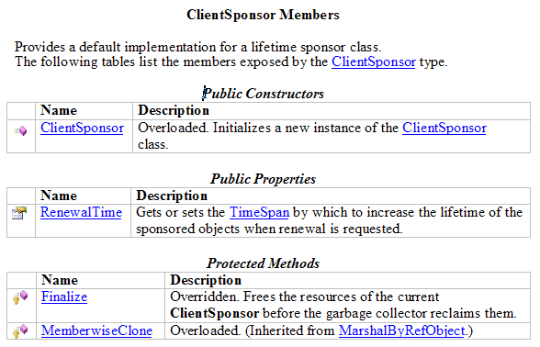
Клас ClientSponsor
Notes:
Більшість програмних систем - це інструментальні засоби, які використовуються у виробничій діяльності. Розробники ПС повинні бути переконані, що їх продукт дійсно допоможе людям, а не буде “баластом”, що тільки нав'язується начальством. Тому розробнику перш ніж безпосередньо братись за реалізацію ПС, треба спочатку зрозуміти ділову сферу. Реальним кроком для цього є ділове моделювання (або бізнес-моделювання, моделювання виробничої діяльності організації чи підприємства).

Slide 24
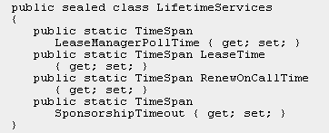
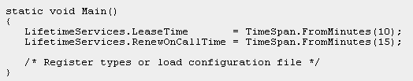
Managing the Lifetime of Remote .NET Objects with Leasing and Sponsorship (msdn.microsoft.com)
To configure global defaults programmatically, use the static properties of the LifetimeServices class defined in the System.Runtime.Remoting.Lifetime namespace:
You typically use these properties in the Main method of your host (the application assembly hosting the remote objects) as shown in the following code snippet:
Notes:
Більшість програмних систем - це інструментальні засоби, які використовуються у виробничій діяльності. Розробники ПС повинні бути переконані, що їх продукт дійсно допоможе людям, а не буде “баластом”, що тільки нав'язується начальством. Тому розробнику перш ніж безпосередньо братись за реалізацію ПС, треба спочатку зрозуміти ділову сферу. Реальним кроком для цього є ділове моделювання (або бізнес-моделювання, моделювання виробничої діяльності організації чи підприємства).

Slide 25
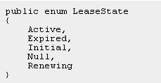
ILease.CurrentState
CurrentState is read-only property of the ILease interface. CurrentState is of the enum type LeaseState:
Notes:
Більшість програмних систем - це інструментальні засоби, які використовуються у виробничій діяльності. Розробники ПС повинні бути переконані, що їх продукт дійсно допоможе людям, а не буде “баластом”, що тільки нав'язується начальством. Тому розробнику перш ніж безпосередньо братись за реалізацію ПС, треба спочатку зрозуміти ділову сферу. Реальним кроком для цього є ділове моделювання (або бізнес-моделювання, моделювання виробничої діяльності організації чи підприємства).

